Slide 1
WE- BOTS
Brunella Merino
Paola Paniagua
Stephania Lara

Slide 2
01
02
03
EXPLORANDO WB
ELECCIÓN
PROGRAMACIÓN
04
05
06
ENTENDIMIENTO
INDAGAR
CONCLUSIONES
Familiarizarnos con la plataforma y el programa.
Elegimos el robot que mejor nos pareció.
Robot programado con parámetros reales.
Investigamos cuáles eran esos parámetros.
Después de entender la programación, tratamos de cambiar parámetros.
Conclusión del proyecto

Slide 3
01
EXPLORANDO WEBOT

Slide 4
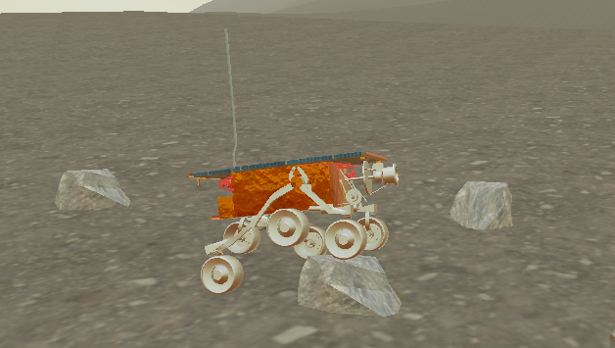
02
ELECCIÓN:
NASA SOJOURNER

Slide 5
ACERCA DE NUESTRO WEBOT
Nos llamó la atención el nombre de “Sojourner” en el programa y descubrimos que está inspirado en el famoso robot “Rover Curiosity” el cual lleva en Marte casi 8 años.

Slide 6
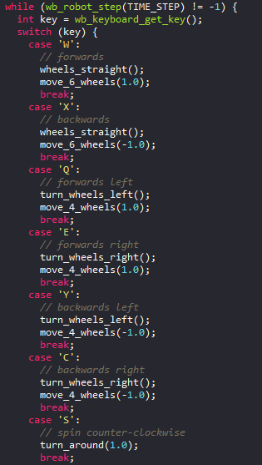
03
PROGRAMACIÓN

Slide 7
DISTANCIAS
VELOCIDAD
04
ÁNGULOS
ENTENDIMIENTO
DE PARÁMETROS

Slide 8
05
INDAGAR
case 'W':
// forwards
wheels_straight();
move_6_wheels(1.0);
break;
case 'X':
// backwards
wheels_straight();
move_6_wheels(-1.0);
break;

Slide 9
NUESTRAS CONCLUSIONES
Aplicaciones de
PYTHON
¿QUÉ?
¿PARA QUIÉN?
¿EN DÓNDE?
Familias
En todo el mundo
Industria
Escuelas
Redes Sociales

Slide 10

¡MUCHAS GRACIAS!

